Slide 1
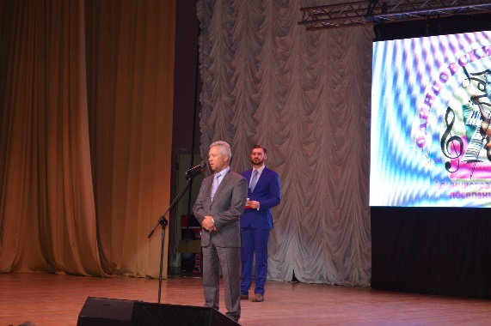
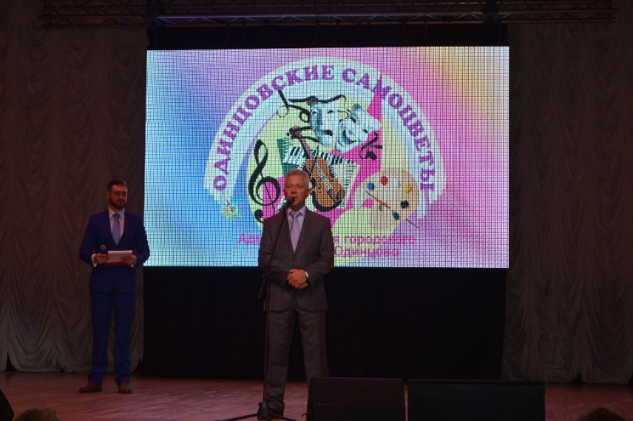
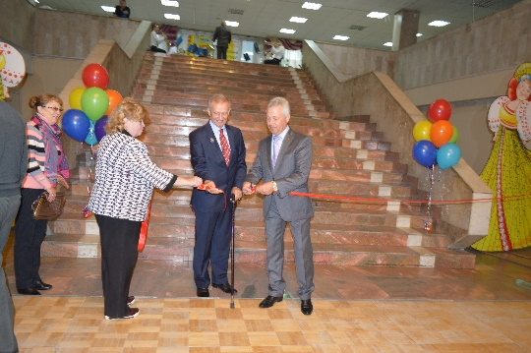
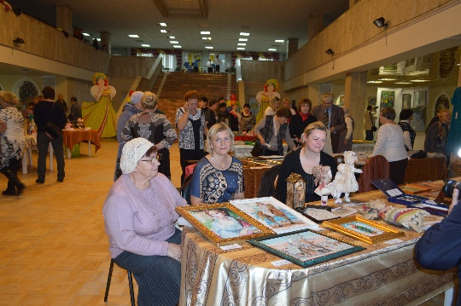
– Открытие VIII Фестиваля «Одинцовские самоцветы»
Культура
08.10. 2016г., КСЦ «Мечта»
Статус мероприятия – городское
Жители г. Одинцово – 400 человек
Открытие VIII фестиваля «Одинцовские самоцветы». Номинации: Изобразительное искусство, фотоискусство, инструментальное искусство, авторское композиторское искусство, авторская песня (все категории).
Цель: Развитие самодеятельного народного творчества. Привлечение жителей города к участию в фестивале. Повышение интереса населения к различным направлениям и жанрам в искусстве.
Дата: 08.10.2016 г.
Название мероприятия – Открытие VIII Фестиваля «Одинцовские самоцветы»

